Slide 1
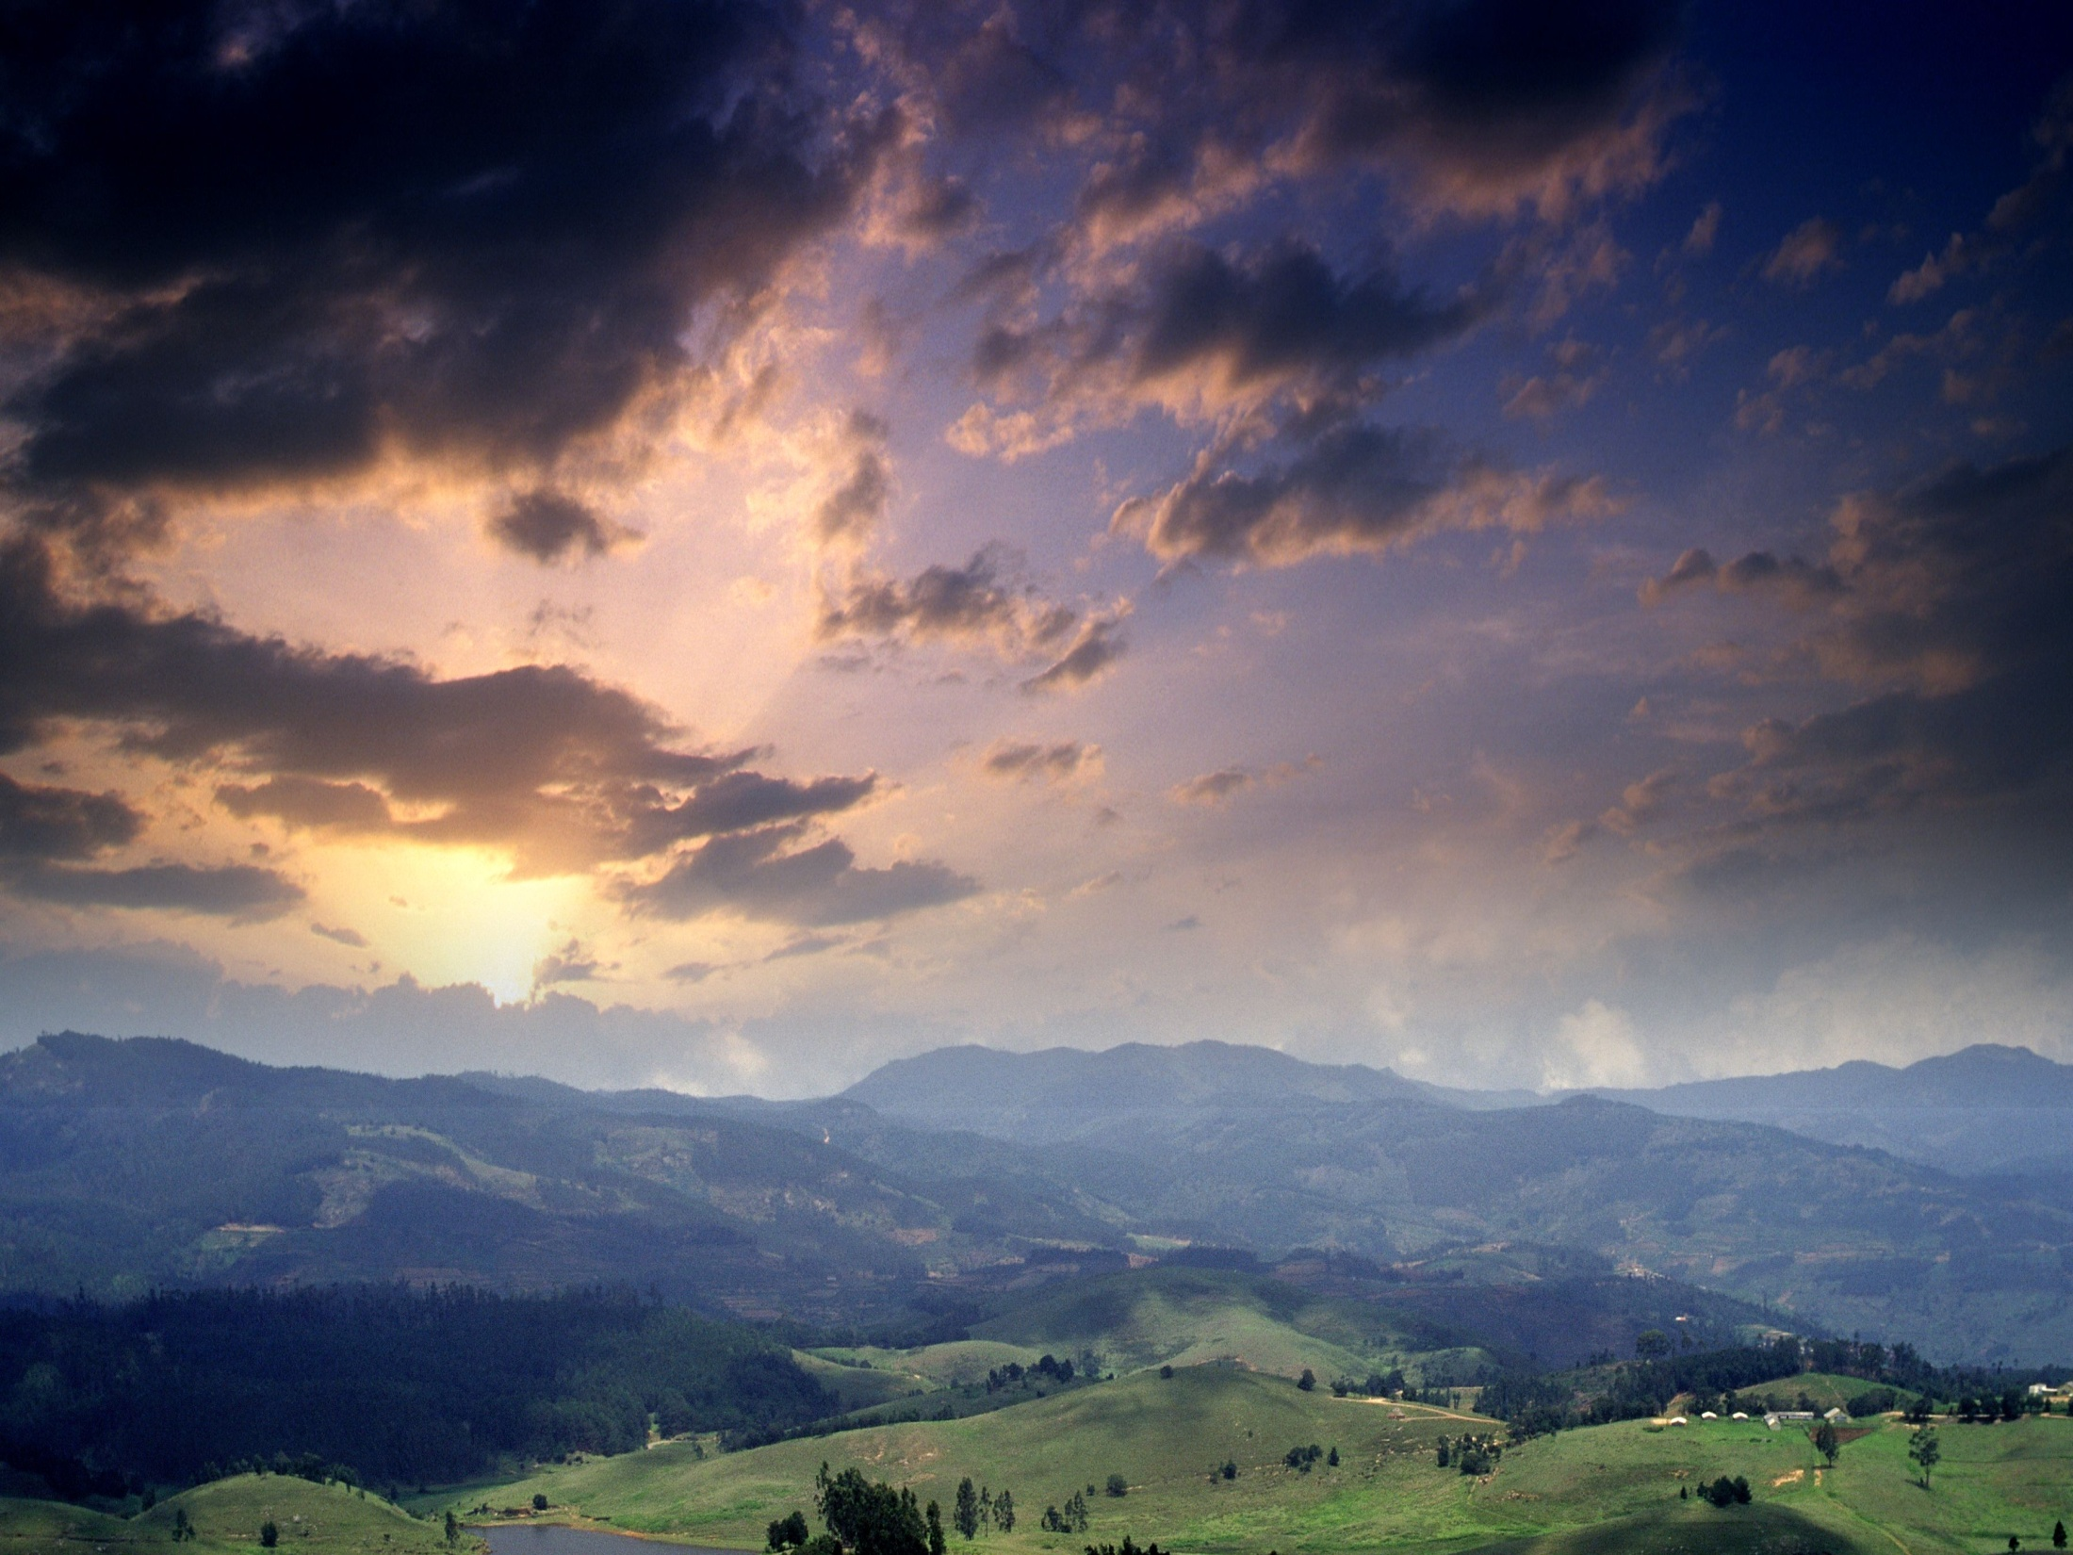


Slide 2
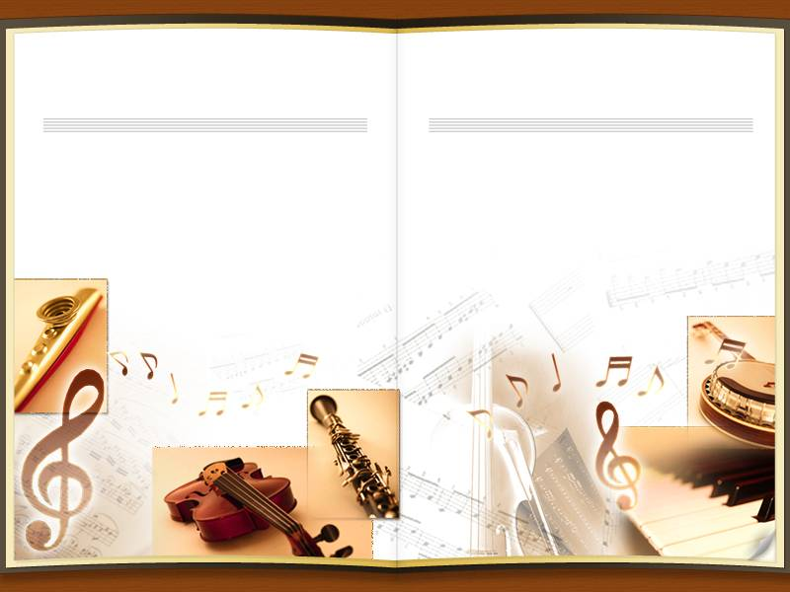

Новела М. Коцюбинського "Intermezzo" посiдає особливе мiсце не тiльки у творчостi видатного письменника, а й в українськiй прозi загалом. Це водночас i соцiально-психологiчний, полiтичний твiр, i лiрична симфонiя, i лiрична драма в прозi, i пейзажна новела, i естетичний, фiлософсько-полiтичний трактат. У новелi гармонiйно переплелись фiлософськi мотиви i лiризм, i це переплетiння розкрило нам лiричного героя, свiт його почувань i настроїв. Ми бачимо степове українське село, його прекрасну природу i складнi, нерозв'язанi соцiальнi проблеми у час революцiї 1905-1907 рокiв.

Slide 3

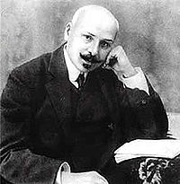
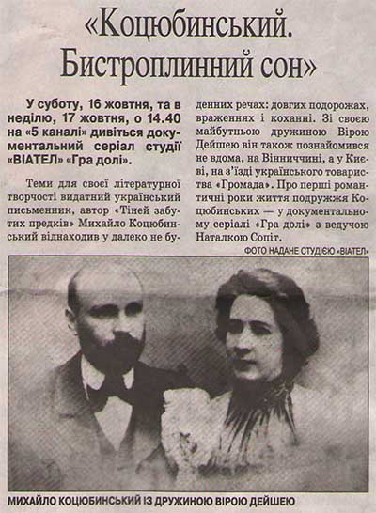

«Сонцепоклонник»
«Він був людяним, не втрачав цієї риси протягом усього життя, любив добро, вірив у його переможну силу»

Slide 4

Дійові особи
Моя утома Сонце
Залізна рука міста Ниви в червні
Людське горе Три білі вівчарки
Зозуля
Жайворонки
Яке ж значення має перелік дійових осіб?
Алегоричні дійові особи несуть важливе смислове навантаження, дають змогу глибше зрозуміти автора, ідейний пафос твору. Символізують складну боротьбу в душі ліричного героя,
допомагають зрозуміти, як поступово зникає роздвоєння його особистості, як повертається до нього душевна рівновага, готовність до виконання громадянського обов’язку

Slide 5


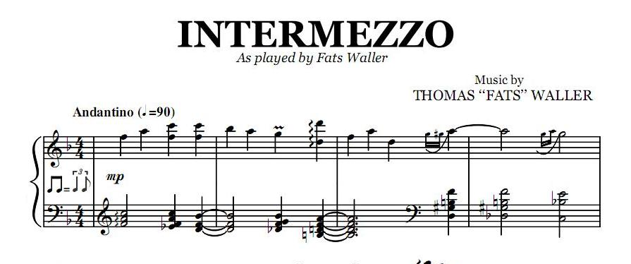
Що означає слово «Intermezzo»?
«Перепочинок», «пауза».У музиці це інструментальна п’єса довільної будови або окремий епізод в опері.
- Як пов’язана назва новели з її змістом?
Назва твору дуже влучна. Під нею ми розуміємо перерву в творчості, насолоду музикою природи.
Отже, новела «Intermezzo» сприймається як автобіографічний твір.

Slide 6


«Intermezzo» - твір особливий, не схожий на будь-який інший у творчості самого письменника. У ньому немає розгорнутого сюжету, зовнішнього конфлікту, діалогів, полілогів.
Сюжет визначається не звичним для читача подіями, а ритмами свідомості ліричного героя.
Авторське «я»
Царство природи
Розкіш барв зболене
Велич рідної землі

Slide 7
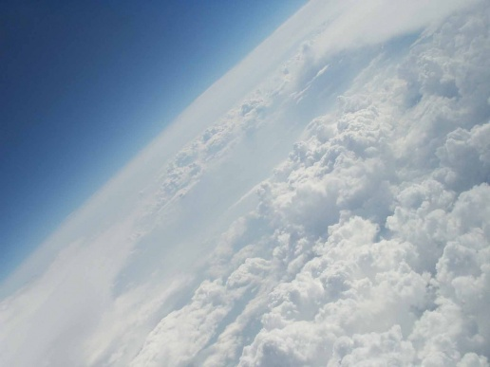

Місто, суєта, скрегіт, бруд, людське горе, жорстокість
Царство природи, розмаїття барв і звуків, тиша, спокій
Двi суперечливi дiйсностi
- Хто він, ліричний герой «Intermezzo» ?
Ліричний герой - сам письменник, але це не зовсім так. Багато відчуттів, описаних у творі, знайомі кожному письменникові. Цей твір називають «поемою душі»

Slide 8
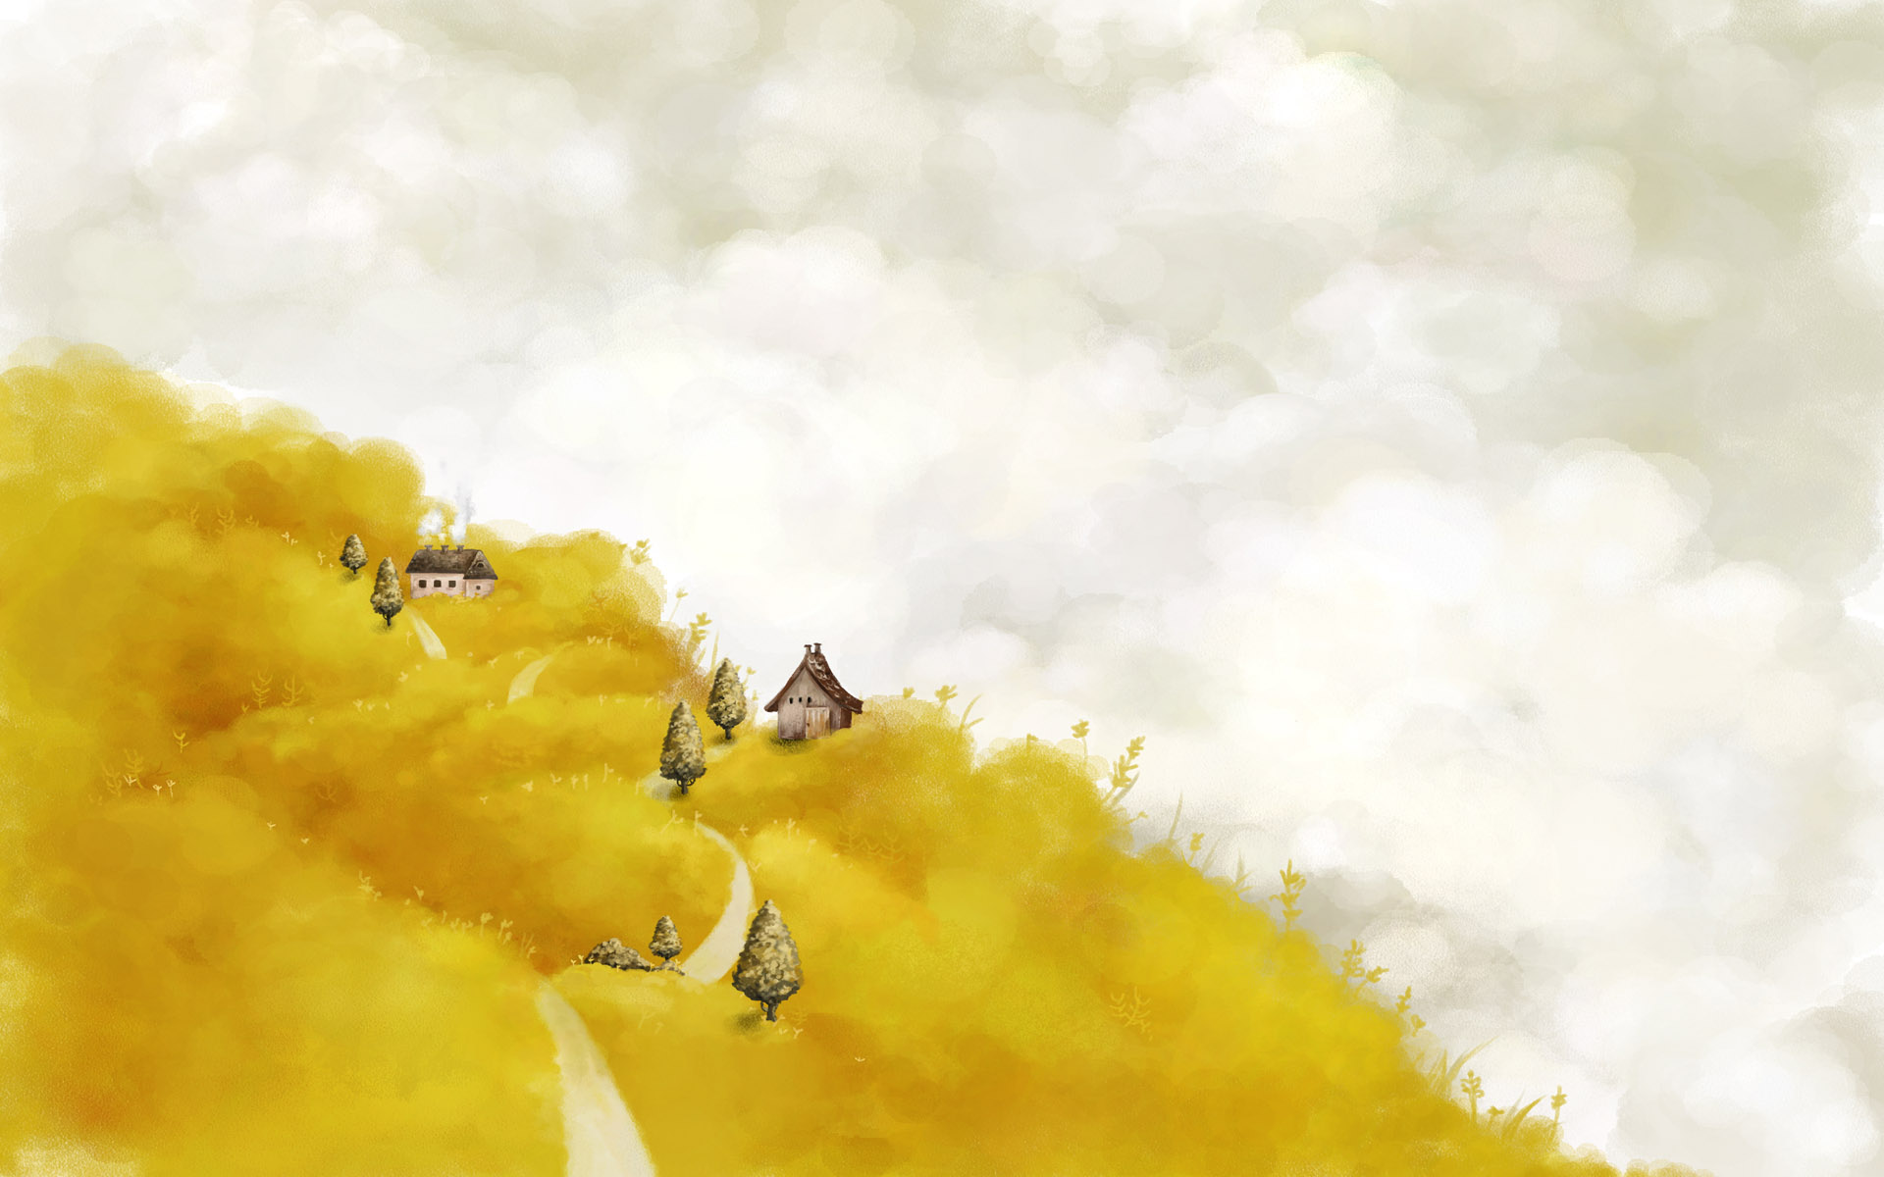

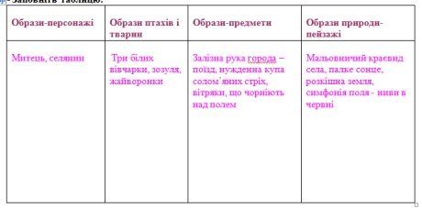

На які групи поділяються образи новели?

Slide 9


Повернення до життя
І все ж таки герой, переживши душевну кризу, здатен знов повернутися до активного життя.
Яскравим доказом цього може бути зустріч із людським горем. Вони зустрілися, стояли мовчки і хвилину дивились один на одного. Ліричний герой ніби перевіряє свою готовність повернутися до людей, випробовує наше терпіння. Йому самому не віриться, що він може знову сприймати людське горе. Але раптом лунають слова: «Говори, говори…».
Ліричний герой після зцілення повертається до того, чим жив раніше. «Душа співає, струни натягнуті…». Гармонії досягнуто. Отже, це була не втеча, а лише інтермецо – тимчасовий перепочинок, потрібний для заспокоєння.

Slide 10
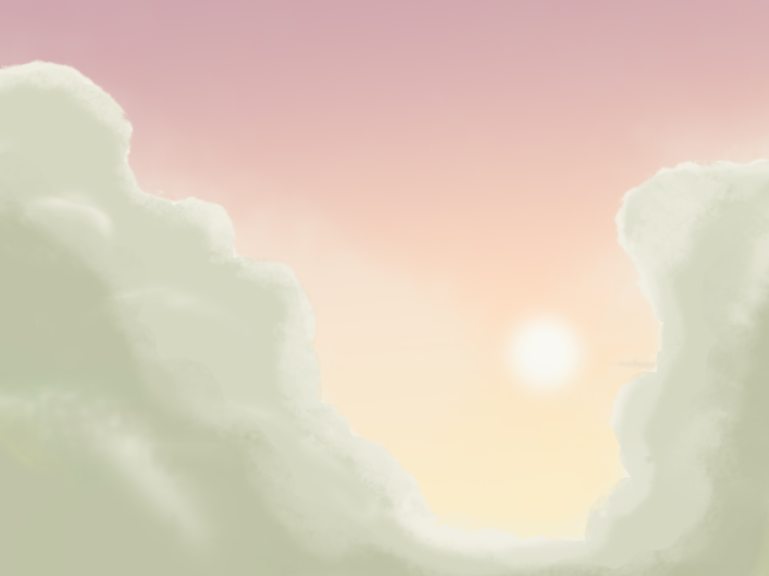

Яка роль Кононівських полів? Чим вони допомагали митцеві?
Кононівські поля стали тією ланкою у ланцюгу життя, яку письменник влучно назвав « Intermezzo» . Саме вони принесли герою твору заспокоєння. Лише у природі є гармонія, якої постійно шукає людина. Стрес, депресію можна перемогти, зцілити – для цього потрібно йти до природи.
- Яка розв’язка новели? Яка основна думка твору?
Людина не може бути самотньою. Завдання митця – служити своєю творчістю народові: «Йду між люди. Душа готова, струни тугі, вона вже грає».

Slide 11
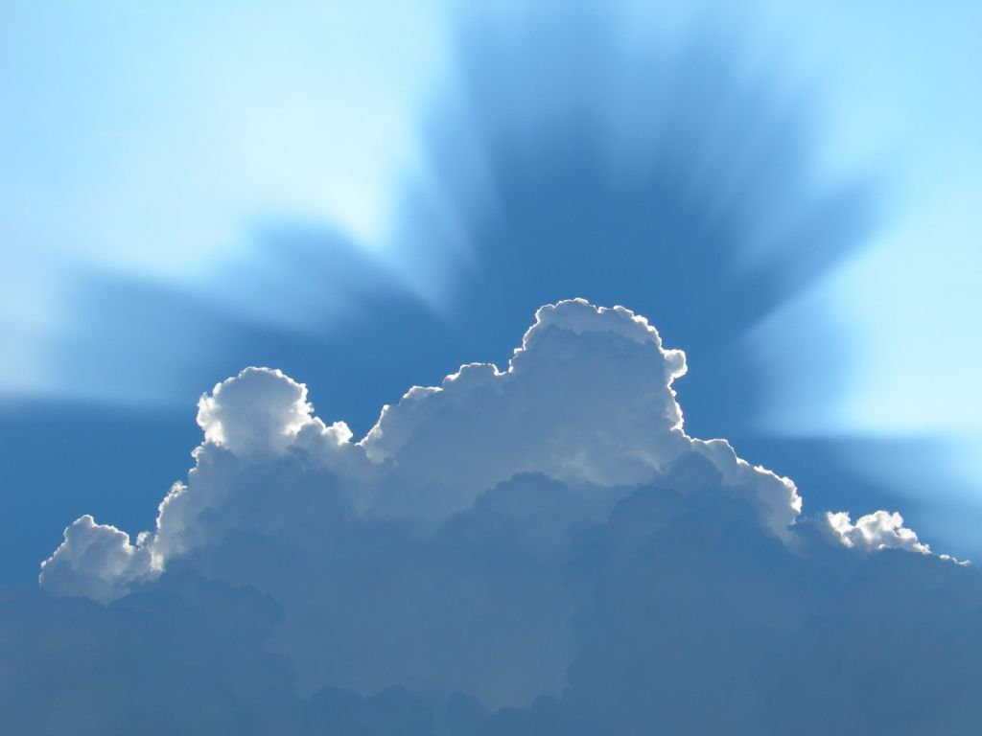
Лінія психологічних змін в душі героя
Утома
стрес
інтермецо
рівновага
спроможність сприймати горе
Підсумок: отже, інтермецо займає центральне місце у цьому ланцюжку. До нього є утома, стрес і лише після цього приходить рівновага. У природі ми повинні шукати перепочинку, душевної гармонії. Природа – це спокуса для тих, хто втратив віру у власні сили, віру в життя. І герой не тікає від суспільства, він лише набирається сил.

Slide 12

Літературна гра «Закінчи речення»
В українській літературі М.Коцюбинський відомий як…
( Імпресіоніст).
2. Слово «Intermezzo» означає…
(Перепочинок, пауза).
3. Новела «Intermezzo» присвячена…
(Кононівським полям).
4. На початку новели і в її фіналі наявний образ…
( Моя утома).
5. Ознакою драматичного твору в новелі є …
(Перелік дійових осіб).
6. «Єднала небо із землею в голосну арфу і грала на струнах симфонію поля « дійова особа новели…
(Жайворонок).

Slide 13

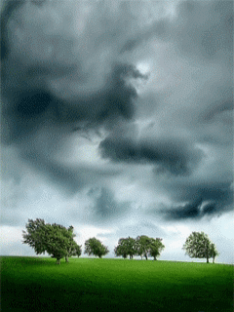
7. Дослідники, вивчаючи жанрову специфіку новели відносили її до…
(Поезії в прозі).
8. Вівчарка Павла символізує…
(Дворянство), Трепов - …
(Жандармерію),Оверко…
(Принижене селянство).
9. М.Коцюбинському присвоїли титул…
(Сонцепоклонник).
10. Новела написана у …
(Час реакції).
11. Кульмінацією новели є епізод…
( Зустріч митця з селянином).
12. Уривок «Прощайте. Йду поміж людьми. Душа готова , струни тугі, наладжені, вона вже грає» є елементом сюжету - …
(Розв’язкою).

